Slide 1
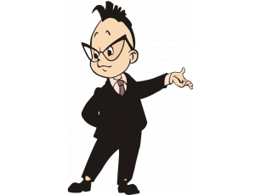
Игра-соревнование
КВН
«Умники» и «Знайки»

Slide 2
Команда «Умники»
Мы - веселые ребята.
Мы - ребята-дошколята.
Любим мы играть, плясать,
Бегать, думать и считать.

Slide 3
Команда «Знайки»
Мы - девчонки и мальчишки,
Любим прыгать, читать книжки,
Петь, плясать и рисовать
И немного помечтать.

Slide 4
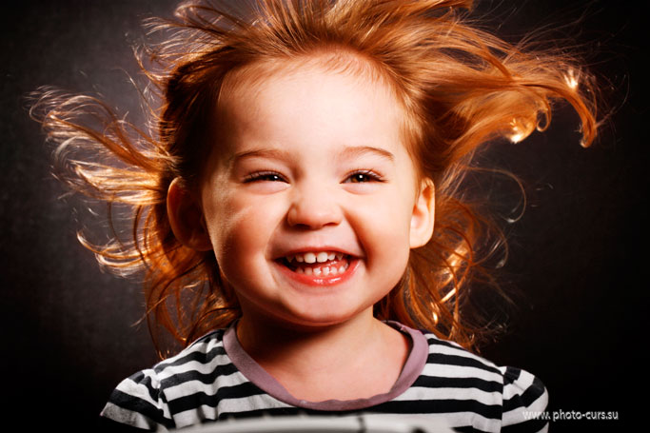
Бывают чувства у зверей, У рыбок, птичек и людей. Влияет без сомнения на всех Нас настроение. Кто веселится? Кто грустит? Кто испугался? Кто сердит? Рассеет все сомнения Азбука настроения.

Slide 5
Задание 1 Отгадай чувство

Slide 6
Отгадай чувство

Slide 7
Отгадай чувство

Slide 8
Отгадай чувство

Slide 9
Задание 2 Вставь недостающую картинку

Slide 10
Задание 3 «Наоборот»
Сахар сладкий, а перец… Дорога широкая, а тропинка… Пластилин мягкий, а камень… Чай горячий, а мороженое… Кисель густой, а морс… Лист наждака шершавый, а лист бумаги… Заяц бежит быстро, а черепаха ползет…

Slide 11
Задание 3 «Наоборот»
Днем светло, а вечером… Кашу варят густую и … Звери бывают смелые и … Морковь можно есть сырой и … Яблоки могут быть мелкими и

Slide 12
Задание 4 «Разложи по группам предметы»
Мяч
Азбука
Бубен
Пенал
Неваляшка
Линейка
Маракас
Машинка
Дудка

Slide 13
Задание 5 «Отгадай загадку»
В ней горошинки звенят,
Карапузов веселят.
Это первая игрушка
Под названьем...
Какую игрушку
Сначала пополам ломают,
А потом в нее играют?
Эту толстую игрушку Не положишь на подушку. Знать, пример взяла с лошадки: Стоя спать, а не в кроватке!
Совсем не нужен ей водитель. Ключом ее вы заведите – Колесики начнут крутиться, Поставьте, и она помчится.

Slide 14
Задание 5 «Отгадай загадку»
Ребятам весело со мной:
На ножке я кручусь одной,
Пока верчусь,
Я не тужу,
Кружу – жужжу,
Жужжу – кружу
Эта птица не умчится,
Эта птица возвратится,
Пусть кружит под облаками –
Хвостик я держу руками.
Круглый, гладкий, как арбуз…
Цвет любой, на разный вкус.
Коль отпустишь с поводка,
Улетит за облака.
Наряд мой пестрый,
Колпак мой острый,
Мои шутки и смех
Веселят всех.

Slide 15
Задание 6 «Найди два одинаковых числа» Команда «Умники»

Slide 16
Задание 6 «Найди два одинаковых числа» Команда «Знайки»

Slide 17
Задание 7 «Дорисуй»

